Slide 1
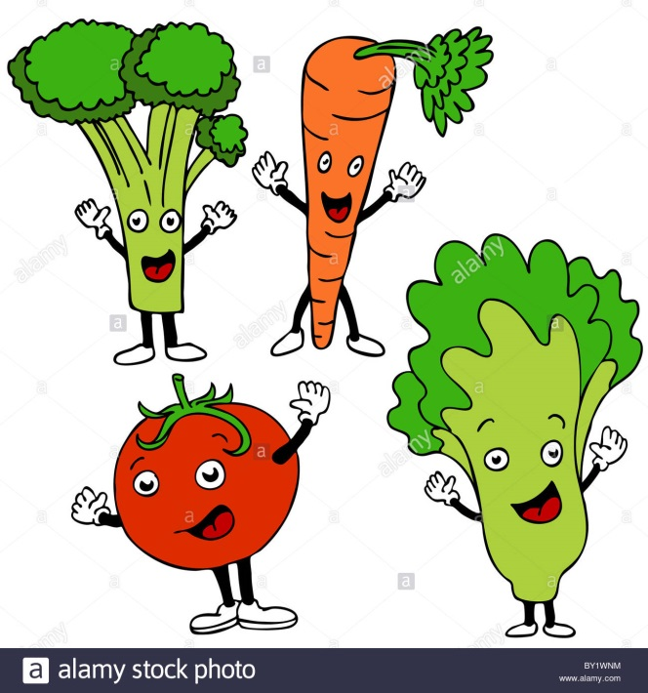

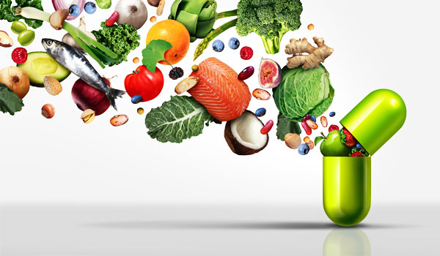
Tu cuerpo, el crecimiento y la alimentación.
Profesor: diego Chávez.
Asignatura: ed. Física.
Cursos: 2°,3°,4° (a,b,c).

Slide 2
Objetivo de la guía n°2:
Objetivo: Recordar la importancia de la alimentación para el crecimiento, energía diaria y diferencias de alimentos saludables v/s no tan saludables.
Habilidad: Lectura y comprensión.
Actitud: Demuestra interés por la actividad.

Slide 3
Tu cuerpo utiliza el alimento.
Los niños y niñas en edades de 6 a 12, están en constante crecimiento y desarrollo, lo que hace posible que adquieran numerosas capacidades y habilidades. En estos años los niños y niñas crecen entre 5 a 8 cm y aumentan en el peso entre 2,5 y 3,5 kg. Por año.
Observa el video relacionado con la actividad física y la alimentación, y con ayuda de tus padres ingresa este LINK mediante google (Celular) o google (Computador).
https://www.youtube.com/watch?v=jsqONxiLcYM
EL CAMALEÓN

Slide 4
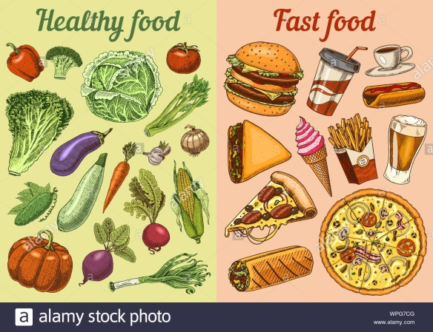
Recuerda.
Es importante comer más comidas
saludables, para el crecimiento
y el desarrollo del cuerpo,
y también con menor
frecuencia alimentos no
tan saludables.
Dieta Equilibrada.

